Slide 1
Презентация на тему:новейшие технологии
Выполнил презентацию:Юнусов Рахман 9Б

Slide 2
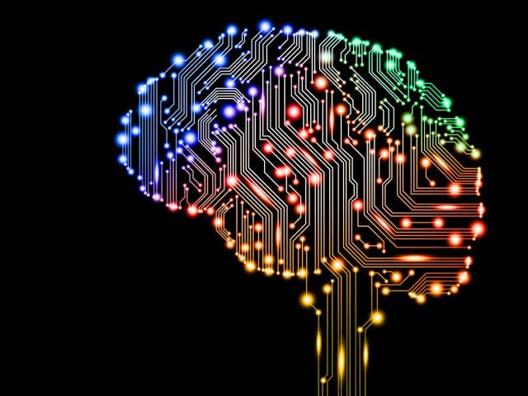
Искусственный интеллект
Единого определения искусственного интеллекта (ИИ) не существует. Как правило, ИИ рассматривается как область информатики, ориентированная на разработку аппаратных средств и систем, способных выполнять задачи, которые принято связывать с человеческим разумом. Двумя сегментами ИИ являются машинное и глубокое обучение. В последние годы с появлением новых методик создания нейронных сетей и новых аппаратных средств ИИ стал в основном восприниматься как синоним термина «глубокое контролируемое машинное обучение».
Это изображение, автор: Неизвестный автор, лицензия: CC BY

Slide 3
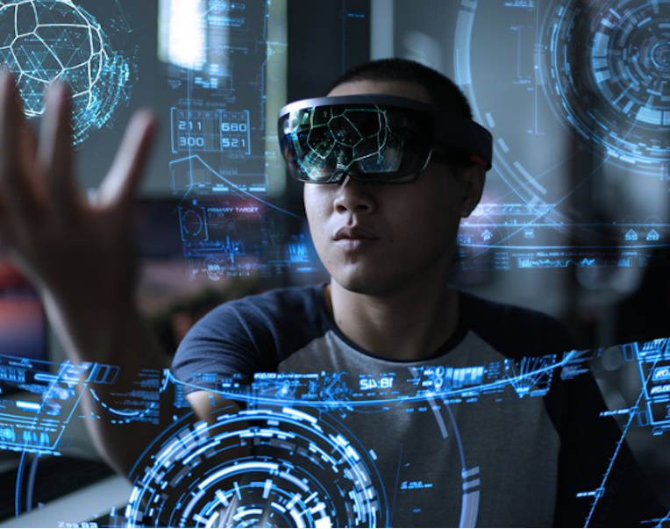
Виртуальная реальность
это мир, не существующий на самом деле, созданный с помощью технических средств искусственно. С помощью систем и инструментов виртуальной реальности человек, погружаясь в нее, может совершать те же действия, что и в реальной жизни, взаимодействовать с окружающим миром. Говоря проще, ВР — это смоделированная реальность, в которой создается иллюзия присутствия пользователя в искусственном мире, его взаимодействия с предметами и объектами этого мира с помощью органов чувств — ушей (слух), глаз (зрение), кожи (осязание) и др.

Slide 4
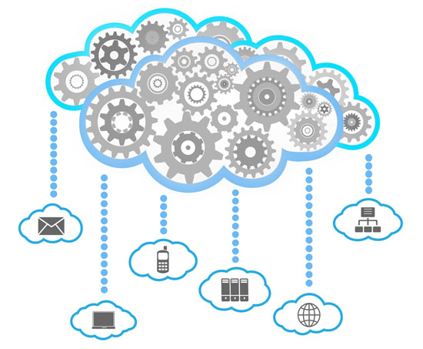
Облачное вычисление
Проще говоря, облачные вычисления — это предоставление вычислительных служб (в том числе серверов, хранилища, баз данных, сетей, программного обеспечения, аналитики и интеллектуального анализа) через Интернет ("облако"). Такие службы ускоряют внедрение инноваций, повышают гибкость ресурсов и обеспечивают экономию благодаря высокой масштабируемости. Вы обычно платите только за облачные службы, которые позволяют сократить эксплуатационные расходы, а также повысить эффективность управления инфраструктурой и масштабирования по мере изменения потребностей бизнеса.
Это изображение, автор: Неизвестный автор, лицензия: CC BY-SA

Slide 5
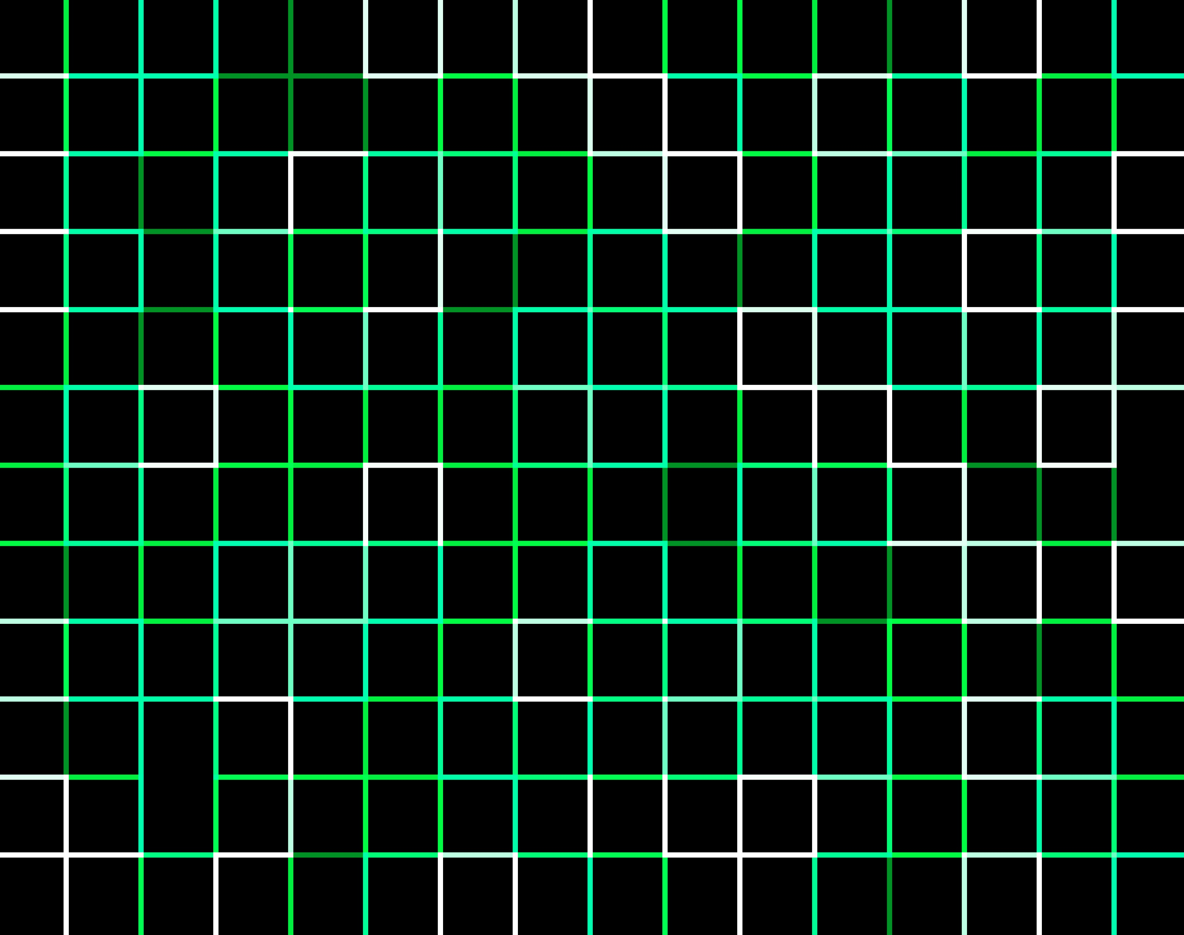
Grid
Грид-вычисления— это форма распределённых вычислений, в которой «виртуальный суперкомпьютер» представлен в виде кластеров соединённых с помощью сети, слабосвязанных, гетерогенных компьютеров, работающих вместе для выполнения огромного количества заданий (операций, работ). Эта технология применяется для решения научных, математических задач, требующих значительных вычислительных ресурсов. Грид-вычисления используются также в коммерческой инфраструктуре для решения таких трудоёмких задач, как экономическое прогнозирование, сейсмоанализ, разработка и изучение свойств новых лекарств.

Slide 6

Блокчейн
Блокчейн — новейшая технология, интерес к которой вырос вместе с популярностью криптовалют. Сегодня ее широко обсуждают не только в мире финансов. Блокчейн уже пробуют использовать для хранения и обработки персональных данных и идентификации, в маркетинге и компьютерных играх
Это изображение, автор: Неизвестный автор, лицензия: CC BY-SA

Slide 7
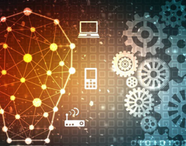
Обработка естественных языков
Обработка естественного языка или NLP (от англ. Natural language processing) — одна из самых известных областей науки о данных. За последнее десятилетие она приобрела большую популярность как в промышленных, так и в академических кругах.
Это изображение, автор: Неизвестный автор, лицензия: CC BY-SA-NC

Slide 8
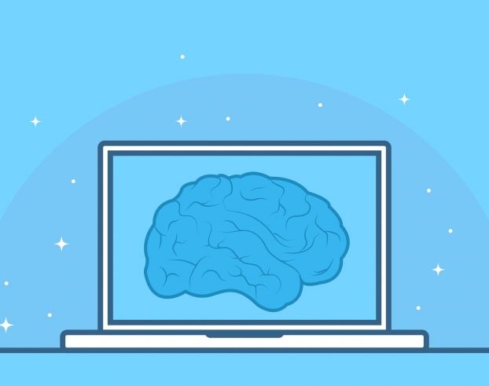
Машинное обучение
Машинное обучение — это наука о том, как заставить ИИ учиться и действовать как человек, а также сделать так, чтобы он сам постоянно улучшал свое обучение и способности на основе предоставленных нами данных о реальном мире.

Slide 9
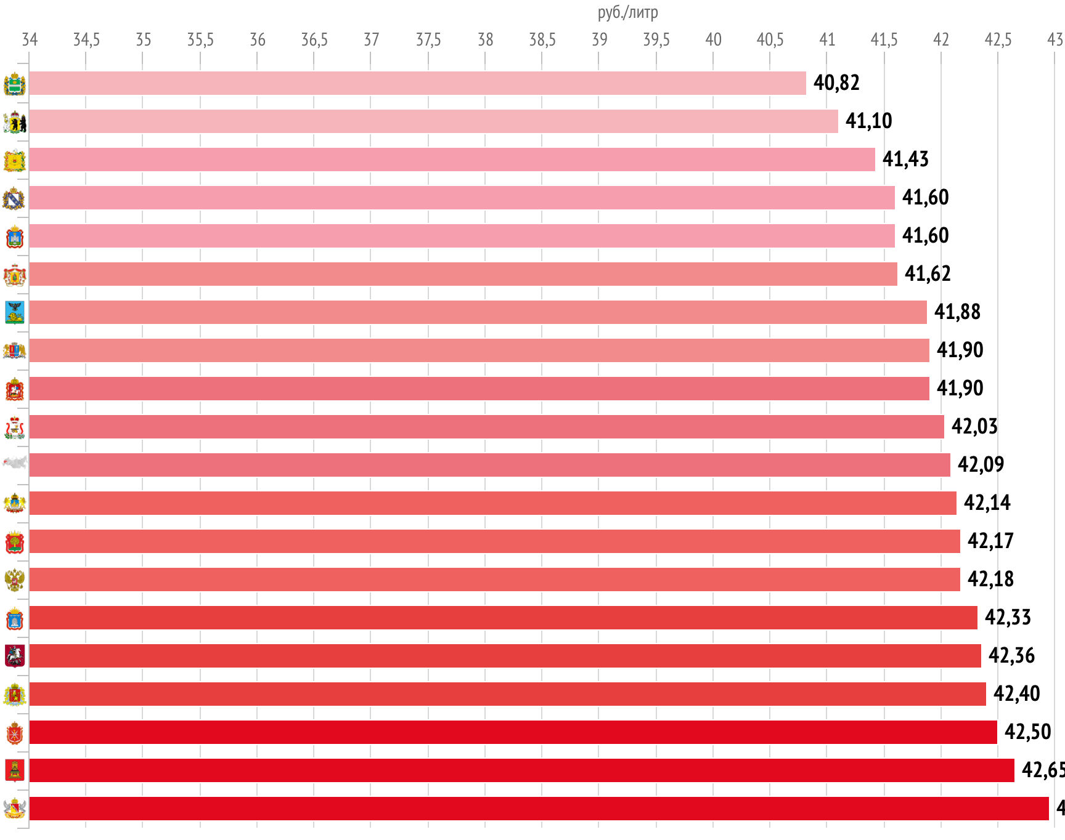
Большие данные
Большие данные — это разнообразные данные, которые поступают с постоянно растущей скоростью и объем которых постоянно растет. Таким образом, три основных свойства больших данных — разнообразие, высокая скорость поступления и большой объем.

Slide 10
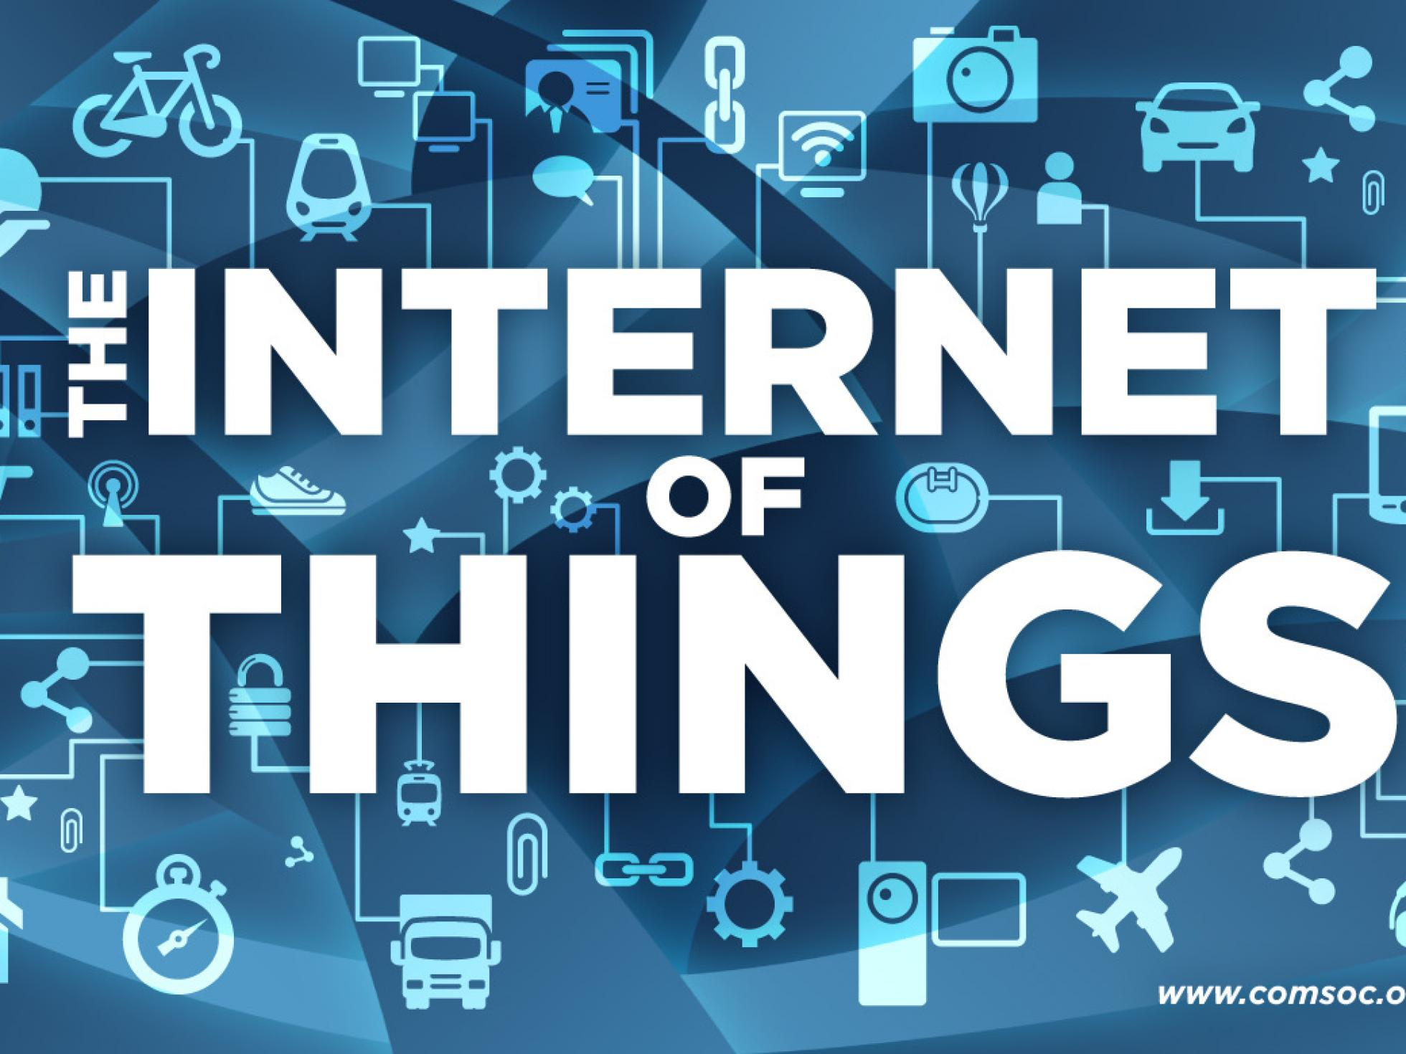
Интернет вещей
Интернет вещей (IoT) объединяет устройства в компьютерную сеть и позволяет им собирать, анализировать, обрабатывать и передавать данные другим объектам через программное обеспечение, приложения или технические устройства

Slide 11
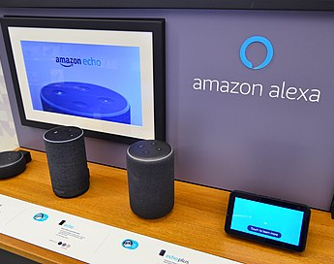
Виртуальный ассистент
Виртуальный помощник — это программа, приложение или сервис, частично наделенный человеческим функционалом. Это довольно широкое определение. В узком смысле виртуальный ассистент всегда решает определенные задачи. Например, выполняет функции личного секретаря, управляет умным домом или автоматизирует бизнес-процессы. Нас интересует как раз последний вариант. Поговорим о том, чем полезен виртуальный голосовой помощник для бизнеса, что он умеет делать и как его создать

